Slide 1

Thiết kế Robot cho chế tạo
Nhóm: Project XYaZ - Multi-body
Ngày: 28 tháng 4 năm 2026
Trường: Cơ khí, đại học Bách Khoa Hà Nội

Slide 2
Mục Tiêu
Tìm mô hình UR5
Tổng quan robot
Tìm hiểu về mô hình
Tính động học ngược
Tính động học nghịch
Điều khiển quỹ đạo
Xác định va chạm
Gắp vật

Slide 3
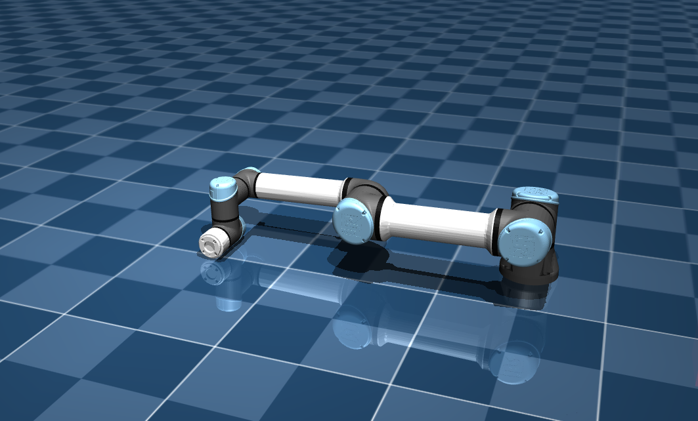
Mô hình UR5
Nguồn tài liệu: file .xml được lấy từ Google DeepMind
Link https://github.com/google-deepmind/mujoco_menagerie/tree/main/universal_robots_ur5e
Hình ảnh robot Ur5

Slide 4
Tổng quan
Robot UR5: là robot 6 bậc tự do (khi chưa lắp đầu gắp)
Động học thuận:
Bảng DH
Khớp (i) | αi​ (rad) | ai​ (m) | di​ (m) | θi​ (rad)
1 | pi/2 | 0 | 0.163 | θ1
2 | 0 | -0.425 | 0 | θ2
3 | 0 | -0.392 | 0 | θ3
4 | pi/2 | 0 | 0.134 | θ4
5 | pi/2 | 0 | 0.1 | θ5
6 | 0 | 0 | 0.1 | θ6

Slide 5
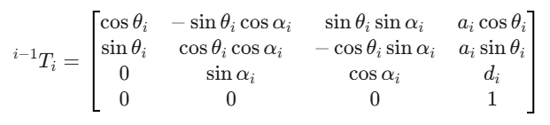
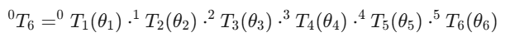
Tổng quan
Ma trận chuyển đổi từ hệ tọa độ i-1 sang i
Xác định khâu cuối so với hệ tọa độ đầu
Với quy ước
Trục zi = dọc theo trục quay thứ i+1
Trục xi = vuông góc chung giữ zi và zi-1
Python hỗ trợ tính toán động học thuận = hàm mujoco.mj_forward(model, data)

Slide 6
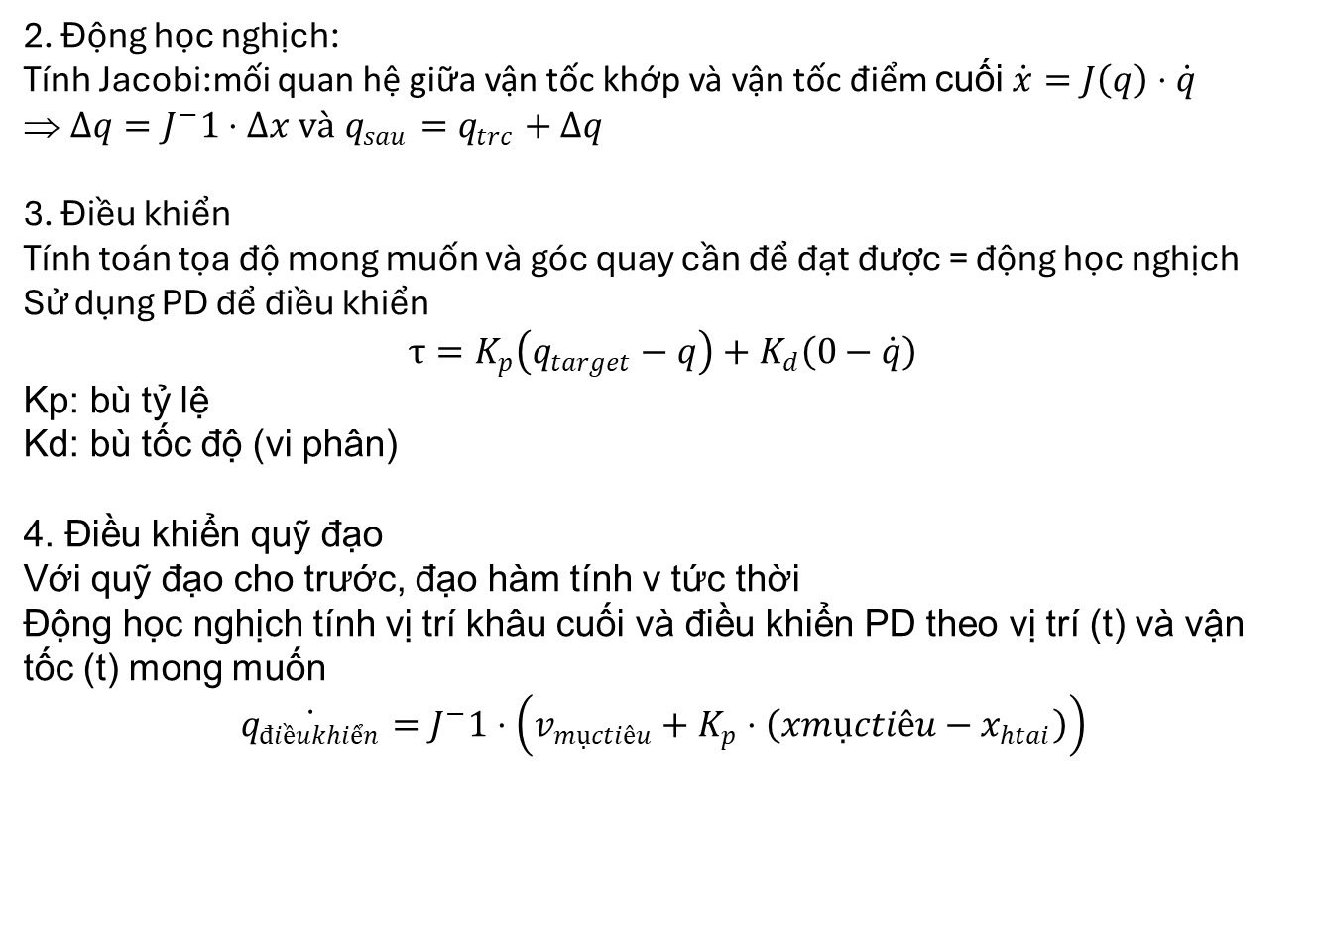
Tổng quan
2. Động học nghịch:
Tính Jacobi:mối quan hệ giữa vận tốc khớp và vận tốc điểm cuối$\dot{x}=J\left(q\right)⋅\dot{q}$
$Δq=J^{−}1⋅Δx và$ $q_{sau}=q_{trc}+Δq$
3. Điều khiển
Tính toán tọa độ mong muốn và góc quay cần để đạt được = động học nghịch
Sử dụng PD để điều khiển
$$τ=K_{p}\left(q_{target}−q\right)+K_{d}\left(0−\dot{q}\right)$$
Kp: bù tỷ lệ
Kd: bù tốc độ (vi phân)
4. Điều khiển quỹ đạo
Với quỹ đạo cho trước, đạo hàm tính v tức thời
Động học nghịch tính vị trí khâu cuối và điều khiển PD theo vị trí (t) và vận tốc (t) mong muốn
$$\dot{q_{điềukhiển}}=J^{−}1⋅\left(v_{mụctiêu}+K_{p}⋅\left(xmụctiêu−x_{htai}\right)\right)$$

Slide 7
Tổng quan
5. Va chạm:
Kiểm tra robot có va chạm không
6. Gắp vật
Tạo 1 geom ngẫu nhiên trên thế giới. Tính vị trí geom
Dùng động học thuận để biết vị trí ban đầu của khâu cuối, động học nghịch để xác định góc quay cần thiết vị trí đầu và vị trí cần đến (điều khiển PD)
Sử dụng hàm weld để dính vật (va chạm kiểm tra xem chạm chưa)

Slide 8
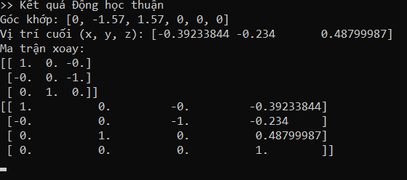
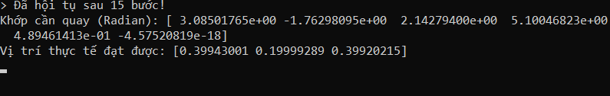
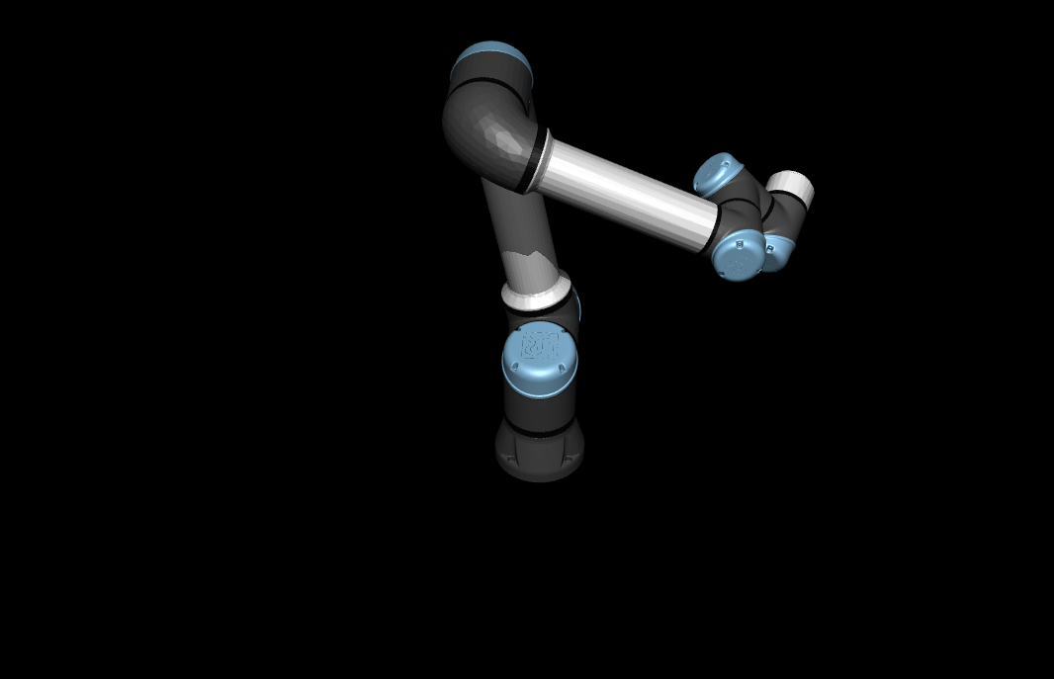
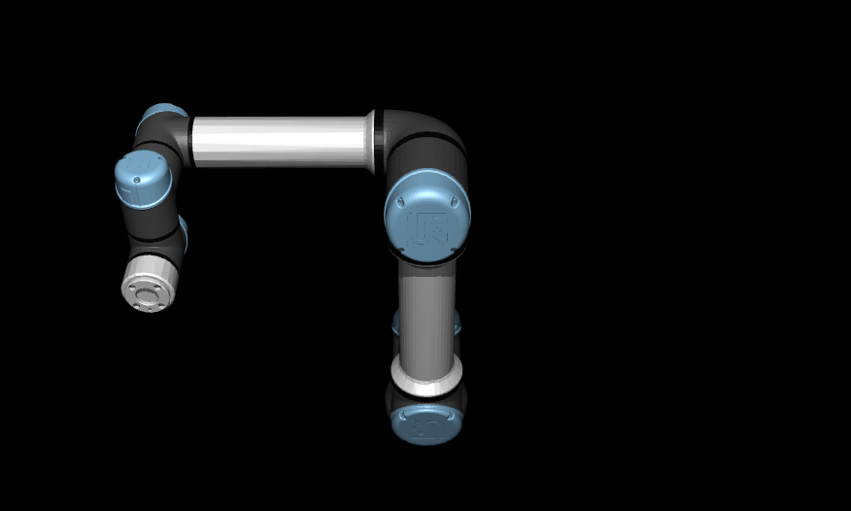
Động học thuận + nghịch

Slide 9
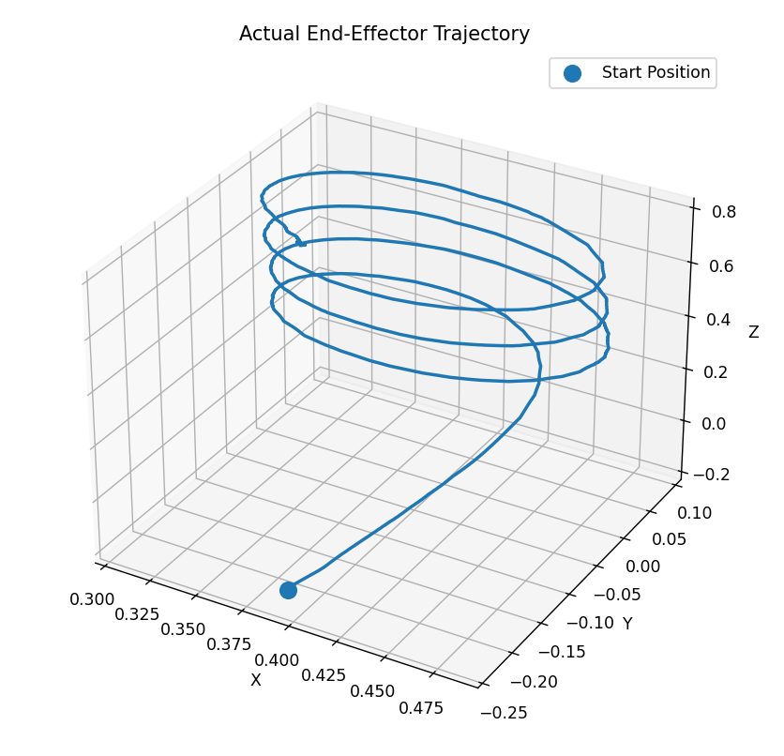
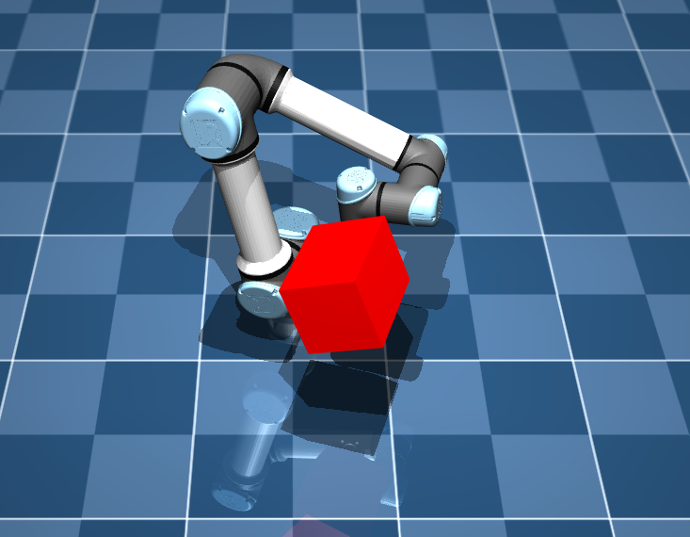
Điều khiển + bám quỹ đạo
Khâu cuối quỹ đạo xoắn ốc
Gắp vật vị trí này sang vị trí khác

Slide 10
THANK YOU !

